Slide 1
SNMP sous Linux
IGS 2016 – AUX090

Slide 2
La naissance de SNMP
Les réseaux informatiques touchent de plus en plus notre vie courante. On compte sur les services offerts par les réseaux pour les transactions bancaires, les recherches web, la téléconférence, etc. Les services offerts sont devenus indispensables. Pour assurer que ces services soient convenables, il est nécessaire de surveiller le réseau et d'agir quand une erreur se produit. Pour ce faire, il faut obtenir les données de gestion des équipements réseaux et, si nécessaire, contrôler ces équipements. En 1988, la première version de SNMP (Simple Network Management Protocol) est adoptée comme standard par l'IETF (Internet Engineering Task Force). Ce protocole de gestion est incorporé dans beaucoup d'équipements construits jusqu'à aujourd'hui. Depuis dix ans, les besoins en gestion de réseau ont beaucoup augmenté. Certaines organisations ont plusieurs milliers d'unités à gérer dans plusieurs domaines d'administration, aussi la gestion d'équipements se fait maintenant par les réseaux publics et privé. Comme la première version de SNMP ne comporte pas de mécanisme de sécurité, elle ne pouvait pas être utilisé sur les réseaux publics. Avec SNMPv2, l'IETF a voulu faire une mise à jour de SNMP. Après plusieurs années de recherche, le groupe de travail de l'IETF n'est pas parvenu à un consensus. Une autre tentative de mise à jour de SNMP a été lancée à partir des conclusions du groupe de travail de SNMPv2. SNMPv3 est la toute dernière version de ce protocole qui introduit la sécurité dans la gestion de réseau. Cette version est devenu le nouveau standard depuis mars 2002.

Slide 3
La surveillance des réseaux
Une bonne gestion du réseau permet l’utilisation optimale de toutes les ressources offertes par celui-ci. Elle se décompose en trois fonctions :
La cueillette des données de gestion
L’interprétation
Le contrôle
Un administrateur doit pouvoir exercer un contrôle sur les éléments de son réseau pour offrir le meilleur service possible. On désigne par « élément de réseau » chacun des équipements reliés au réseau. Des exemples d’éléments sont : les routeurs, les concentrateurs, les postes de travail, les imprimantes, etc. L’administrateur doit pouvoir faire la surveillance du réseau pour détecter les pannes et les mauvais fonctionnement. En cas de panne, il doit interpréter l’information reçue pour identifier la source du problème. Un protocole de gestion est nécessaire pour exercer les fonctions de gestion sur un réseau. Il doit être capable de dialoguer avec tous les éléments de celui-ci.

Slide 4
La cueillette des informations de gestion
Un logiciel permettant d'effectuer la gestion du réseau doit collecter toutes les informations de gestion dont il a besoin. Ces informations sont fournies par chaque éléments du réseau. Pour les obtenir, une étape de découverte est effectuée, puis les requêtes sont envoyées aux éléments un à un pour en tirer les informations de gestion. Ces informations de gestion comprennent toutes sortes de données relative à un élément réseau : le type d’équipement, le nombre de paquets qui passent sur chaque port, l'ensemble des utilisateur sur cet équipement... Pour effectuer cette tâche, une technique de découverte des éléments du réseaux est nécessaire. Un protocole pour obtenir les informations de gestion est aussi nécessaire. SNMP est un protocole qui permet de réaliser ces fonctionnalités.

Slide 5
L’interprétation des données
Une fois que l’on a les informations de gestion, il est important de les interpréter correctement. Par exemple : 5000 paquets par seconde sur un port d’un routeur est peut-être normal ou peut-être le signe d’une surcharge et d’une dégradation de la qualité du service offert. Même si on connaît la charge exacte d’un routeur, cette information ne suffit pas pour prendre des décisions
pertinentes de gestion. Les manufacturiers d’équipements offrent parfois des logiciels sachant interpréter les informations de gestion de leurs équipements. Toutefois, une interprétation automatique complète et correcte de l’état d’un réseau et de ses équipements est difficile à réaliser. L’intervention humaine est souvent requise pour interpréter les données ou pour placer des bornes acceptables.

Slide 6
Le contrôle des équipements
Quand des informations de gestion sont obtenues et comprises, parfois il est nécessaire d’agir. Il doit être possible de demander à un équipement, par exemple, de se ré-initialiser, de couper ou d’activer des services... Pour ce faire, un protocole de gestion doit transmettre un ordre (une requête) à l’équipement approprié pour déclencher l’action. En raison de l’absence de sécurité par le passé, cette fonctionnalité n’a que rarement été utilisée sous SNMP.

Slide 7
Le contrôle des équipements
SNMP (Simple Network Management Protocol) est le protocole de gestion de réseaux proposé par l’IETF. Il est actuellement le protocole le plus utilisé pour la gestion des équipements de réseaux. SNMP est un protocole relativement simple; toutefois l’ensemble de ses fonctionnalités est suffisamment puissant pour permettre la gestion des réseaux hétérogènes complexes. Il est aussi utilisé pour la gestion à distance des applications: les bases de données, les serveurs, les logiciels, etc. L’usage du protocole SNMP peut aussi dépasser largement le cadre de la gestion des équipements de réseaux. L’environnement de gestion SNMP est constitué de plusieurs composantes : une station de gestion de réseau (NMS- Network Management Stations), des éléments de réseaux (NE, Network Elements), des variables MIB et un protocole. Les différentes composantes du protocole SNMP sont les suivantes:

Slide 8
Les éléments réseaux sont les équipements ou les logiciels que l’on cherche à gérer. Cela va d’une station de travail à un concentrateur, un routeur, un pont, etc. Chaque élément réseau dispose d’une entité dite agent de réseaux qui répond aux requêtes de la plate-forme de gestion.
Les agents sont des modules qui résident dans les éléments réseau. Ils vont chercher l’information de gestion comme par exemple le nombre de paquets en reçus ou transmis.
La plate-forme de gestion du réseaux (appelé aussi manager) exécute les applications de gestion qui contrôlent les éléments réseaux. Physiquement, la plate-forme est un poste de travail avec un processeur rapide, affichage couleur et nécessitant beaucoup de mémoire et d’espace sur disque.
Une MIB (Management Information Base) est une collection d’objets résidant dans une base d’information virtuelle. Ces collections d’objets sont définies dans des modules MIB spécifiques.
Un protocole permet à la plate-forme de gestion d’aller chercher les informations sur les éléments de réseaux et aussi de changer les paramètres sur ces derniers. De plus, il permet à la plate-forme de gestion de recevoir des alertes provenant des éléments réseaux.
SNMP fournit quelques commandes de bases pour la recherche et la mise à jour des variables de la MIB.

Slide 9
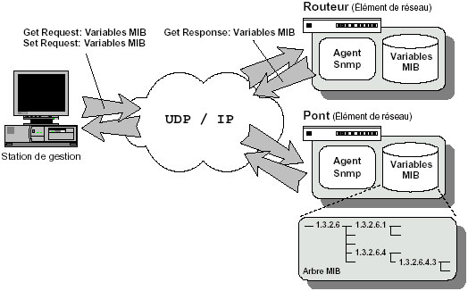

Slide 10
Le fonctionnement de SNMP est asymétrique. Il est constitué d’un ensemble de requêtes, de réponses et d’un nombre limité d’alertes. La station de gestion envoie des requêtes à l’agent, lequel retourne des réponses. Lorsqu’un événement anormal surgit sur l’élément réseaux, l’agent envoie une alerte (trap) à la station de gestion du réseau (manager). Les commandes et les données sont représentées dans le format ASN.1 (Abstract System Notation One). SNMP utilise le protocole UDP [RFC 768]. Le port 161 est utilisé par l’agent pour recevoir les requêtes de la station de gestion. Le port 162 est réservé pour la station de gestion pour recevoir les alertes des agents.
Les requêtes de SNMP Il existe quatre types de requêtes: GetRequest, GetNextRequest, GetBulk, SetRequest.
La requête GetRequest permet la recherche d’une variable sur un agent. La requête GetNextRequest permet la recherche de la variable suivante. La requête GetBulk permet la recherche d’un ensemble de variables regroupées. La requête SetRequest permet de changer la valeur d’une variable sur un agent.
Les réponses de SNMP À des requêtes, l’agent répond toujours par GetResponse. Toutefois si la variable demandée n’est pas disponible, le GetResponse sera accompagné d’une erreur noSuchObject.
Les alertes (Traps, Notifications) Les alertes sont envoyées quand un événement non attendu se produit sur l'agent. Celui-ci en informe à la station de gestion via une trap. Les alertes possibles sont: ColdStart, WarmStart, LinkDown, LinkUp, AuthentificationFailure. La nouvelle version de SNMP offre une autre forme d’alerte : la « notification ».

Slide 11
MIB et OID
Les informations de gestion peuvent être, par exemple : la quantité d’information transmise à chaque port d’un routeur, la température à l’intérieur d’un imprimante laser ou l’usager qui utilise actuellement une station de travail. Généralement, un équipement à plusieurs dizaines ou même des centaines d’informations de gestion. Pour chacune de ces informations de gestion, on doit s’entendre sur l’identification et la signification d’un objet de gestion. Cette entente permet à une plate-forme de gestion de demander des informations de gestion à un agent et de les interpréter correctement. Pour ce faire, des documents de standards décrivent les identificateurs d’objets (OID) placés dans des MIBs.

Slide 12
MIB et OID
L'acronyme OID veut dire « Object Identifer ». Comme nous allons le voir, il permet d'identifier un objet au sein de la MIB.
Les variables que l’on cherche à administrer à distance doivent être identifiées de façon unique. Elles ne peuvent être choisies aléatoirement. Des règles normalisées ont été proposées pour autoriser l’utilisation de ces numéros d’identificateur. Un objet représente une variable ou un groupe de variables. L’identificateur d’un objet est une séquence d’entiers séparés par un point (.). On dispose alors d’un structure hiérarchique représentée sous forme d’un arbre (voir schéma slide suivant). La racine n’est pas numérotée. Chaque nœud de l’arbre décrit un identificateur d’objet. Le numéro de l’identificateur de l’objet MIB s’écrit 1.3.6.1.2.1. Par exemple, le nom de cet identificateur est iso.org.dod.internet.mgmt.mib. Les feuilles de l’arbre correspondent alors aux instances de l’objet qui sont les variables. La valeur échangée entre l’agent et la plate-forme de gestion est le numéro d’identificateur. Lorsqu’une entreprise veut définir son propre ensemble de variables de gestion, elle va enregistrer son numéro d’objet sous le nœud iso.org.dod.internet.private.entreprise. Ces MIB seront dites privées. Elles correspondent à la racine 1.3.6.1.4.1.
Des sites comme http://www.mibdepot.com existe pour visualiser en ligne des MIB.

Slide 13
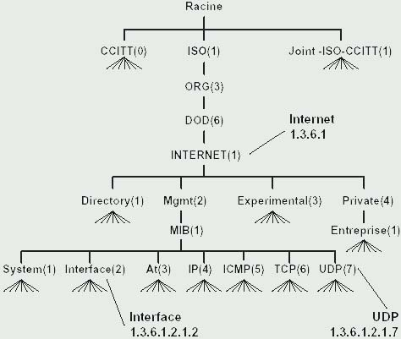

Slide 14
MIB et OID
La MIB (Management Information base) est la base de données des informations de gestion maintenue par l’agent, auprès de laquelle le manager va venir pour s’informer. Cette base de données d’informations de gestion est constituée d’objets qui représentent des variables. Deux MIB publics ont été normalisées: MIB I et MIB II (dite 1 et 2). Elles décrivent l’ensemble des variables TCP/IP. Le tableau ci dessous décrit l’ensemble des groupes de variables qui sont décrit dans la MIB I. On forme généralement un groupe de variables pour chaque partie de l’instrumentation que l’on doit gérer. La MIB II est utilisée par la version SNMPv2. Elle est riche en terme de variables. Les entreprises peuvent de leur côté définir leur propre MIB. Le tableau suivant décrit la MIB I

Slide 15
NOM du groupe | Description
System | La description de toutes les entités gérées.
Interface | L’interface de données dynamiques ou statiques.
Address translation | La table d’adresses IP pour les correspondances avec les adresses physiques.
IP | Les statistiques du protocole IP, l’adresse cachée, la table de routage.
ICMP | Les statistiques du protocole ICMP.
TCP | Les paramètres TCP, les statistiques, la table de connexion.
UDP | Les statistiques UDP.
EGP | Les statistiques EGP, table d’accessibilité.
SNMP | Les statistiques du protocole SNMP.
Dans ces groupes de variables, on retrouve les principaux paramètres de configuration et les statistiques relatives à la famille des protocoles TCP/IP.

Slide 16
Evolution de SNMP
Il est important de comprendre que plusieurs versions SNMP ont été décrites et publiées dans des documents de standards ou dans des publications d'entreprises. Voici les différentes versions de SNMP (aussi voir " L'état des RFCs " plus bas) :

Slide 17
Evolution de SNMP
SNMPv1 (ancien standard): Ceci est la première version du protocole, tel que définie dans le RFC 1157. Ce document remplace les documents plus vieux comme RFC 1067 et RFC 1098. On dit que la sécurité de cette version est triviale, car la seule vérification qui est faite est basée sur la chaîne de caractères " community ".
SNMPsec (historique): Cette version ajoute de la sécurité au protocole SNMPv1 et est définie par RFC 1351, RFC 1352 et RFC 1353. La sécurité est basée sur des groupes. Très peu ou aucun manufacturiers n'a utilisé cette version qui est maintenant largement oubliée.
SNMPv2p (historique): Beaucoup de travaux on été exécutés pour faire une mise à jour de SNMPv1. Ces travaux ne portaient pas seulement sur la sécurité. Le résultat est une mise à jour des opérations du protocole, des nouvelles opérations, des nouveaux types de données. La sécurité est basée sur les groupes de SNMPsec. Cette version est décrite par RFC 1441, RFC 1445, RFC 1446, RFC 1448 et RFC 1449.
SNMPv2c (expérimental): Cette version du protocole est appelé " community string based SNMPv2 ". Ceci est une amélioration des opérations de protocole et des types d'opérations de SNMPv2p et utilise la sécurité par chaîne de caractères " community " de SNMPv1. Cette version est définie par RFC 1901, RFC 1905 et RFC 1906.

Slide 18
Evolution de SNMP
SNMPv2u (expérimental): Cette version du protocole utilise les opérations, les types de données de SNMPv2c et la sécurité basée sur les usagers. Cette version est décrite par RFC 1905, RFC 1906, RFC 1909 et RFC 1910.
SNMPv2* (expérimental): Cette version combine les meilleures parties de SNMPv2p et SNMPv2u. Les documents qui décrivent cette version n'ont jamais été publiés dans 12 les RFC. Des copies de ces documents peuvent être trouvées sur le site web et SNMP Research (un des premiers à défendre de cette version).
SNMPv3 (standard actuel): Cette version comprend une combinaison de la sécurité basée sur les usagers et les types et les opérations de SNMPv2p, avec en plus la capacité pour les " proxies ". La sécurité est basée sur ce qui se trouve dans SNMPv2u et SNMPv2*.
Il faut rajouter que généralement quand nous attendons parler de SNMPv2, nous faisons références à la version SNMPv2c

Slide 19
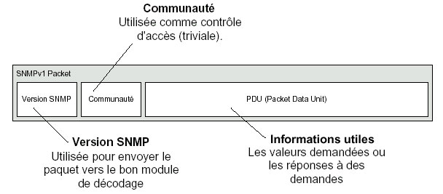
Composition d’un paquet
Le paquet SNMPv1 [RFC 1157] est complètement encodé en ASN.1 [ISO 87]. La dimension des champs est indiquée dans le paquet par l’encodage ASN.1 et BER (Basic Encoding Rules). Les requêtes et les réponses ont le même format.
La version la plus utilisée est encore la version 1. Plusieurs versions 2 ont été proposées par des documents de travail, mais malheureusement, aucune d’entre elles n’a jamais été adoptée comme standard. La version 3 est actuellement en voie d’être adoptée. On place la valeur zéro dans le champ version pour SNMPv1, et la valeur 3 pour SNMPv3.
La communauté permet de créer des domaines d’administration. La communauté est décrite par une chaîne de caractères. Par défaut, la communauté est « PUBLIC ». Le PDU (Packet Data Unit)

Slide 20
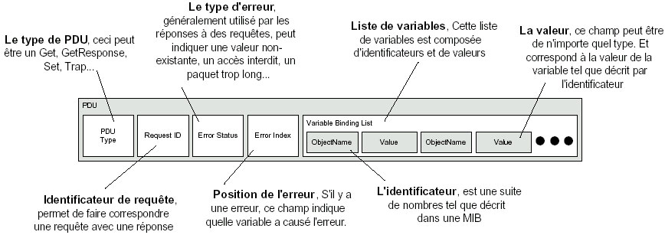
Composition d’un paquet

Slide 21
Composition d’un paquet
Le « PDU type » décrit le type de requête, de réponse ou d’alerte. Le Tableau 2 donne les valeurs associées à ces champs.

Slide 22
Composition d’un paquet
Le « Request ID » permet à la station de gestion d’associer les réponses à ses requêtes.
Le « Error Status » est l’indicateur du type d’erreur. Si aucune erreur ne s’est produite, ce champ est mis à zéro. Les réponses négatives possibles sont décrites dans le tableau suivant :

Slide 23
Faiblesse de SNMPv1
Une des plus grandes faiblesses du protocole SNMPv1 est l'absence d'un mécanisme adéquat pour assurer la confidentialité et la sécurité des fonctions de gestion. Les faiblesses comprennent aussi l'authentification et l'encryption, en plus de l'absence d'un cadre administratif pour l'autorisation et le contrôle d'accès. Ce problème rend la sécurité sur SNMPv1 du type : "SHOW-AND-TELNET", c'est à dire qu'on utilise SNMP pour l'acquisition des données de gestion, mais pas pour effectuer le contrôle on utilise le protocole Telnet. Le groupe de travail de l'IETF qui a œuvré sur SNMPv2 a voulu inclure la sécurité dans la nouvelle version. Malheureusement, ce groupe n'a pas pu atteindre un consensus sur le fonctionnement du mécanisme de sécurité. Partant de là, deux propositions ont été développées (SNMPv2u et SNMPv2*). La plupart des experts s'entendent pour dire que deux standards SNMP ne peuvent pas coexister, et que ceci n'est pas une solution à long terme. Tous les consensus du groupe de travail ont été rassemblés (uniquement les améliorations qui ne portaient pas sur la sécurité), et le groupe de travail SNMPv2 de l'IETF a terminé ses travaux en publiant une version de SNMPv2 (on l'appelle SNMPv2c, RFC 1901, RFC 1905 et RFC 1906) sans sécurité.

Slide 24
Amélioration : SNMPv2c
SNMPv2c a introduit quelques nouveaux types, mais sa nouveauté majeure est l’opération GETBULK, qui permet à une plate forme de gestion, de demander en bloc plusieurs variables consécutives dans la MIB de l’agent.
Généralement, on demande autant de variables que l’on peut mettre dans un paquet SNMP. Ceci règle un problème majeur de performance dans SNMPv1. Avec la version 1, la plate forme est obligée de faire un GETNEXT et d’attendre la réponse pour chaque variable de gestion.

Slide 25
Amélioration : SNMPv3
Cette nouvelle version du protocole SNMP vise essentiellement à inclure la sécurité des transactions. La sécurité comprend l’identification des parties qui communiquent et l’assurance que la conversation soit privée, même si elle passe par un réseau public. Le protocole SNMPv3 est décrit en sept documents spécifiques afin d'assurer que si quelqu’un construit un logiciel SNMPv3 à partir de ces documents, le programme puisse fonctionner avec d’autres mises en œuvres de SNMPv3. Toutefois, les documents du standard ne visent pas à décrire comment construire un logiciel SNMPv3.

Slide 26
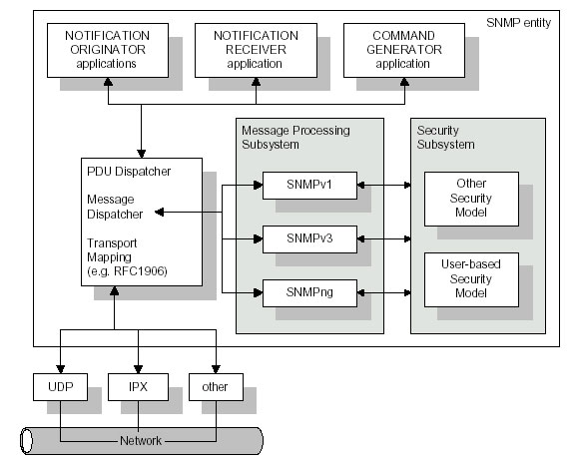
Amélioration : SNMPv3
Les schéma ci dessous sont tiré directement du document SNMPv3 (RFC 2271). Ils montrent le fonctionnement et les divisions d’un gestionnaire SNMP traditionnel. On remarque qu’on a des divisions entre le transport, le traitement, la sécurité et les applications.
Tout d'abord, voici l'architecture d'une plateforme de gestion (ou manager) :

Slide 27
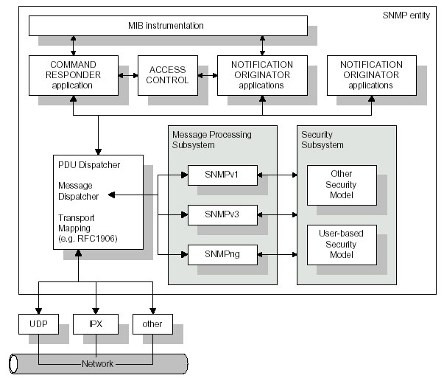
Amélioration : SNMPv3
Le prochain diagramme montre un agent SNMP selon le document SNMPv3 (RFC 2271). Dans un agent SNMPv3, on retrouve le module « access control » et les applications qui communiquent avec l’instrumentation.

Slide 28
Amélioration : SNMPv3
Le modèle SNMPv3 comporte donc plusieurs modules dont les plus importants sont :
Le transporteur (Transport mapping)
Module de traitement (Processing Module)
La sécurité (Security Subsystem)
Les applications.
Le standard ne fait pas que diviser les modules, il décrit aussi les primitives d’appels entre les modules. Il est important de rappeler que le standard n’impose rien quant à une mise en œuvre d’un logiciel supportant SNMPv3. Un programmeur n’est pas encouragé à suivre le découpage des modules ou les interfaces décrits dans le standard. Le découpage en modules a pour seul usage de permettre le découpage du standard SNMPv3 en plusieurs documents.

Slide 29
SNMPv3 : composition
Les modules de transport (UDP, IPX, autres) Le protocole SNMP n’est ni lié à un protocole réseau et ni à un mode de transport particulier, même si en pratique il est plus que souvent utilisé sur le protocole UDP [RFC 768]. Pour permettre l’indépendance du moyen de transport, le module gérant cet aspect est externe au moteur SNMP. Il est possible d’en placer plusieurs qui fonctionnent simultanément. On pourrait avoir par exemple, un module de transport UDP, un AppleTalk ou un RS-232.
Les modules de traitement (MPv1, MPv3, MPng) Un module de traitement est requis pour faire le décodage des paquets SNMP qui arrivent du réseau et l’encodage de ceux qui s’apprêtent à partir sur le réseau. Pour garder SNMP flexible, et permettre les changements futurs, chaque paquet SNMP est marqué d’un numéro de version (voir la description d'une trame). Ce numéro de version permet à un moteur SNMP de déterminer à quel module de traitement ce message est destiné. Normalement, chaque module de traitement prend en charge une version de SNMP. Ce module a aussi la tâche d’imposer le respect d’un standard SNMP, pour la version qui le concerne. Le module de traitement est modulaire, ceci permet l’adaptation aux prochaines versions de SNMP. Un ajout d’un nouveau module de traitement pourrait permettre au moteur SNMP de comprendre des messages SNMPng (Snmp Next Generation). Ceci permet l’évolution du protocole sans entraîner les coûts de reconstruction complète du moteur. Un des grands avantages est qu’il est possible de faire fonctionner plusieurs modules de traitements simultanément. Il est donc possible pour un moteur SNMP de traiter des messages SNMPv1, SNMPv3, SNMPng tous en même temps.

Slide 30
SNMPv3 : composition
Le système de sécurité Certains environnements requièrent des interactions sécuritaires. La sécurité est normalement appliquée en deux étapes: dans la transmission et la réception du message et dans le traitement du contenu du message. Trois fonctions sont généralement communes à tous les modules de sécurité: l’authentification, l’encryption et la vérification du temps. Encore une fois, plusieurs modules de sécurité peuvent être actifs simultanément dans un moteur SNMP.
Les applications Les applications sont des processus qui interagissent avec le moteur SNMP en utilisant des messages qui peuvent être définis dans le protocole, ou des messages décrits par une mise en œuvre spécifique du moteur. Les applications sont développées pour effectuer des opérations de gestion spécifiques. Les objectifs peuvent être fort variés d’une application à l’autre. Toutefois, toutes les applications utilisent en commun le même moteur SNMP pour effectuer les opérations de gestion. Par exemple, une application de gestion pourrait contrôler des éléments de gestion. Un proxy pourrait effectuer le relais de messages entre les médiums différents ou des versions différentes de SNMP.
Le contrôle d’accès Le module du contrôle d’accès doit décider si une requête est permise et si une réponse peut être envoyée, ou l’ignorer si une personne non autorisée à fait la requête. Chaque application a le choix d’accepter ou de rejeter une requête. Mais si plusieurs applications fonctionnent sur un même agent, il serait avantageux de centraliser le contrôle d’accès. Le standard SNMPv3 place donc un module de contrôle d’accès qui peut être interrogé par les applications. On peut donc faire une seule configuration des droits des accès. Ce module peut autoriser une requête sur les critères de qui l’a demandé, quel type de requête et quelle information est touchée par la requête. On doit noter qu’à ce stade, l’authentification de l’entité (usager ou application) qui a effectué la requête a déjà été faite. Par conséquent, ce module n’a donc pas à s’en préoccuper.

Slide 31
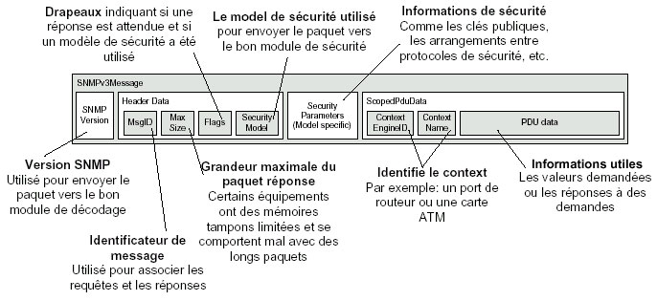
Composition d’un paquet SMPv3
Le format de la trame SNMPv3 est très différent du format de SNMPv1. Ils sont toutefois codés tous deux dans le format ASN.1 [ISO 87]. Ceci assure la compatibilité des types de données entres les ordinateurs d’architectures différentes.
Pour rendre plus facile la distinction entre les versions, le numéro de la version SNMP est placé tout au début du paquet. La figure suivante montre le trame SNMPv3:

Slide 32
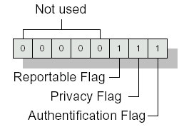
Composition d’un paquet SMPv3
Ce shéma montre clairement les différents champs du paquet SNMPv3. Toutefois, le contenu de chaque champ varie selon la situation. Selon que l’on envoie une requête, une réponse, ou un message d’erreur, les informations placées dans le paquet respectent des règles bien définies dans le standard. Voici comment les champs d’un paquet SNMPv3 sont remplis :
Version SNMP Pour SNMPv3, on place la valeur 3 dans ce champ. On place 0 pour un paquet SNMPv1.
Identificateur de message Ce champ est laissé à la discrétion du moteur SNMP. On retrouve souvent des algorithmes, où le premier message de requête est envoyé avec un nombre aléatoire et les suivants avec les incréments de 1. Les paquets qui sont émis en réponse à une requête portent la même identification que le paquet de la requête.
Taille maximale Le moteur choisit la taille maximale d’une réponse à une requête selon ses capacités en mémoire tampon et ses limites à décoder de longs paquets. Quand on envoie une réponse à une requête, on doit veiller à ne pas dépasser la taille maximale.
Drapeaux

Slide 33
Composition d’un paquet SMPv3
Comme le schéma nous l'indique, trois bits sont utilisés pour indiquer :
Si une réponse est attendue à la réception de ce paquet. (Reportable Flag)
Si un modèle d’encryption a été utilisé (Privacy Flag)
Si un modèle d’authentification a été utilisé (Authentification Flag)
On note qu’il n’est pas possible d’envoyer un paquet qui utilise un modèle d’encryption sans qu’il soit aussi authentifié, donc qu’il utilise un modèle d’authentification.
Le modèle de sécurité Ce module identifie le type de sécurité qui est utilisé pour encrypter le reste du paquet. Cet identificateur doit identifier de façon unique chaque module de sécurité. Le groupe de l’IETF recommande qu’il y ait relativement peu de modules de sécurité pour permettre de maximiser l’intercompatibilité des équipements. Actuellement, l’algorithme d’encryption DES (Data Encryption Standard) et l’algorithme d’authentification HMAC-MD5-96 ont été choisis comme algorithmes utilisés dans SNMPv3. HMAC-SHA-96 est optionnel.
Les informations de sécurité Ces informations ne sont pas décrites dans le standard SNMPv3, ce bloc est laissé au soin des modules de sécurité. D’un module de sécurité à un autre, ces informations seront différentes. Le module de sécurité DES a standardisé le contenu de ce bloc.
Les identificateurs de contextes Avec SNMPv1, il n’était possible que d’avoir une seule base d’informations (MIB) par agent. Ceci n’est pas suffisant pour certains équipements qui peuvent contenir plusieurs fois les mêmes variables. Par exemple, un commutateur ATM contient plusieurs cartes qui ont chacune leurs propres bases d’informations. Le contexte permet de distinguer entre plusieurs bases d’informations et même plusieurs agents. On distingue entre des agents, par exemple, quand on a un moteur qui agit comme passerelle entre SNMPv3 et du SNMPv1. On envoie donc un paquet SNMPv3 en identifiant à quel agent SNMPv1 on désire que le paquet soit retransmis.

Slide 34
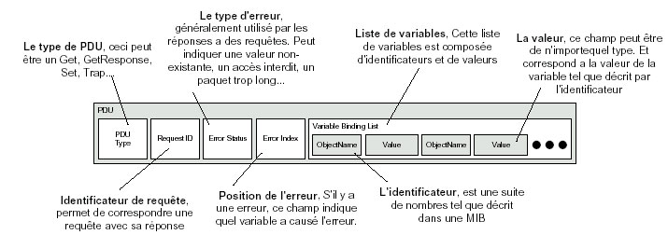
Composition d’un paquet SMPv3
Il n'y a pas grande chose à dire sur la PDU de SNMPv3. En effet, on retrouve exactement le même PDU que pour les autres versions. Ce non changement a été voulu afin de conserver la comptabilité entre les différentes version de SNMP. Par conséquent, on en déduit que ce dernier est code en ASN.1 tout comme celui de SNMPv1.
Vous trouverez ci dessous le schéma du PDU :
Le PDU (Protocol Data Unit) est la charge utile qui contient les variables de la requête ou les valeurs de la réponse. On y précise aussi quelle opération on désire effectuer. Les détails exacts du PDU sont décrits dans le RFC1905.
Pour plus d'information, vous pouvez aussi vous reporter sur les explications du PDU de SNMPv1.

Slide 35
Sécurité de SMPv3
Cette section introduit les mécanismes de sécurité utilisés dans SNMPv3 via le User Security Module (USM). Quatre mécanismes sont utilisés. Chacun de ces mécanismes a pour but d’empêcher un type d’attaque.
L’authentification Empêche quelqu’un de changer le paquet SNMPv3 en cours de route et de valider le mot de passe de la personne qui transmet la requête.
La localisation des mots de passes Ce mécanisme empêche quelqu’un de compromettre la sécurité d’un domaine d’administration, même si la sécurité d’un des agents du domaine est compromise.
L’encryption Empêche quiconque de lire les informations de gestions contenues dans un paquet SNMPv3.
L’estampillage du temps Empêche la réutilisation d’un paquet SNMPv3 valide a déjà transmis par quelqu’un.
Nous allons explorer le fonctionnement de chacun de ces mécanismes. Pour plus de détails sur le fonctionnement des mécanismes de sécurité, je vous conseille de lire la RFC2274.

Slide 36
Sécurité de SMPv3 : authentification
L’authentification a pour rôle d’assurer que le paquet reste inchangé pendant la transmission, et que le mot de passe est valide pour l’usager qui fait la requête.
Pour construire ce mécanisme, on doit avoir connaissance des fonctions de hachage à une seule direction. Des exemples de ces fonctions sont : MD5 et SHA-1. Ces fonctions prennent en entrée une chaîne de caractères de longueur indéfinie, et génèrent en sortie une chaîne d’octets de longueur finie (16 octets pour MD5, 20 octets pour SHA-1).
Ces fonctions de hachage à une seule direction ont la propriété suivante:
Étant donné une chaîne d’octets qui est le résultat d’une fonction de hachage à une direction. Il doit être très difficile de trouver une quelconque chaîne d’entrée qui, une fois passée dans la fonction, donne cette même chaîne en sortie.
On peut dire aussi que : Il est très difficile de trouver deux chaînes de caractères qui passées dans la fonction de hachage à une direction, donnent le même résultat. Si on trouve deux chaînes qui ont le même code de hachage, on dit que l’on a trouvé une collision.

Slide 37
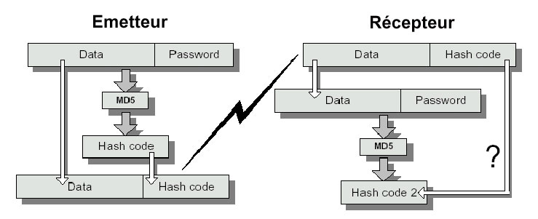
Sécurité de SMPv3 : authentification
Avant d’utiliser une fonction de hachage à une direction pour faire de la sécurité, il est important de définir ce que veut dire « très difficile ». Dans le cas de SHA-1, les chances qu’une deuxième chaîne de caractères donne un résultat identique à la première est de l’ordre de 1 sur 1,000,000,000,000,000,000,000,000,000,000,000,000,000,000,000,000 (Source : SET « Secure Electronic Transaction Specification », groupe formé par Visa, MasterCard et d’autres.). Il n’est donc pas réaliste de trouver une telle combinaison dans des temps acceptables, même avec des ordinateurs très puissants.
Pour authentifier l’information qui va être transmise, on doit aussi avoir un mot de passe qui est « partagé ». Le mot de passe ne doit donc être connu que par les deux entités qui s’envoient les messages, et préférablement par personne d’autre.
La figure ci dessous montre le mécanisme d’authentification :

Slide 38
Sécurité de SMPv3 : authentification
Les étapes d’authentification sont les suivantes :
Le transmetteur groupe des informations à transmettre avec le mot de passe.
On passe ensuite ce groupe dans la fonction de hachage à une direction.
Les données et le code de hachage sont ensuite transmis sur le réseau.
Le receveur prend le bloc des données, et y ajoute le mot de passe.
On passe ce groupe dans la fonction de hachage à une direction.
Si le code de hachage est identique à celui transmis, le transmetteur est authentifié.
Avec cette technique, le mot de passe est validé sans qu’il ait été transmis sur le réseau. Quelqu’un qui saisit les paquets SNMPv3 passants sur le réseau ne peut pas facilement trouver le mot de passe.
Pour ce qui est de SNMPv3, l’authentification se fait à l’aide de HMAC-MD5-96 ou de HMAC-SHA- 96, qui est un peu plus compliqué que ce qui a été décrit ici. Le résultat de la fonction de hachage est placé dans le bloc paramètres de sécurité du paquet SNMPv3.
L’authentification se fait sur tout le paquet.
Il est important de rappeler que l’étape d’authentification ne vise pas à cacher l’existence du paquet ou à le rendre illisible. Si uniquement l’authentification est appliquée, les personnes qui saisissent les paquets passants sur le réseau peuvent encore voir le contenu de celui-ci. Toutefois, elles ne peuvent pas en changer le contenu sans connaître le mot de passe.

Slide 39
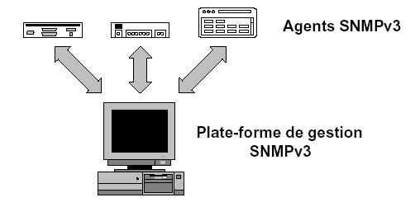
Sécurité de SMPv3 : authentification
SNMP pose un problème de sécurité particulier. Une plate-forme de gestion a l’habitude de communiquer avec des dizaines ou quelquefois des centaines d’agents. Si le même mot de passe est utilisé par chaque agent, on court le risque qu’un des agents soit volé ou compromis. Le mot de passe serait alors connu et pourrait être utilisé pour administrer tous les autres agents du même domaine d’administration.
Une solution serait d’utiliser un mot de passe différent pour chaque agent. Ceci est toutefois impraticable car il n’est pas raisonnable pour un administrateur de connaître des dizaines voire des centaines de mots de passes différents.

Slide 40
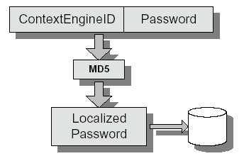
Sécurité de SMPv3 : authentification
La solution adoptée par SNMPv3 est d’utiliser un seul mot de passe, mais de passer par une étape de « localisation ». Un mot de passe localisé ne fonctionne qu’avec un seul agent.
Avant de localiser, il nous faut une chaîne de caractères qui soit unique à chaque agent (Au minimum, cette chaîne doit être unique dans le domaine administratif). Avec SNMPv3, on utilise le ContextEngineID. Cette chaîne est générée par un ensemble de données comme : l’adresse MAC de la carte Ethernet, l’adresse IP, des nombres aléatoires ou une chaîne spécifiée par l’administrateur.
La figure ci dessous montre le mécanisme de localisation du mot de passe :
On commence par trouver le ContextEngineID de l’agent auquel on veut envoyer une requête. On groupe le ContextEngineID et le mot de passe ensemble et on passe l'ensemble dans une fonction de hachage à une direction (fonctions expliquées dans l'authentification de SNMPv3).
C’est le mot de passe localisé qui est mémorisé dans l’agent et qui est utilisé par la plateforme. Le mot de passe localisé est utilisé dans l’authentification et l’encryption des paquets SNMPv3.
Les détails de la localisation sont décrits dans le RFC2274. Cette étape est très coûteuse en temps processeur.

Slide 41
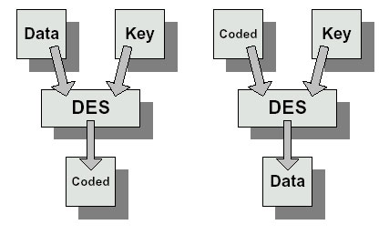
Sécurité de SMPv3 : encryption
L’encryption a pour but d’empêcher que quelqu’un n’obtienne les informations de gestion en écoutant sur le réseau les requêtes et les réponses de quelqu’un d’autre, lequel est autorisé à obtenir ces informations.
Avec SNMPv3, l’encryption de base se fait sur un mot de passe « partagé » entre la plateforme et l’agent. Ce mot de passe ne doit être connu par personne d’autre. Pour des raisons de sécurité, SNMPv3 utilise deux mots de passe : un pour l’authentification et un pour l’encryption. On recommande à l’usager d’utiliser deux mots de passe distincts. Ceci permet au système d’authentification et au système d’encryption d’être indépendants. Un de ces systèmes ne peut pas compromettre l’autre.
SNMPv3 se base sur DES (Data Encryption Standard) pour effectuer l’encryption. DES ressemble à une fonction XOR compliquée, dans le sens qu’elle préserve presque la même propriété : DES est réversible.

Slide 42
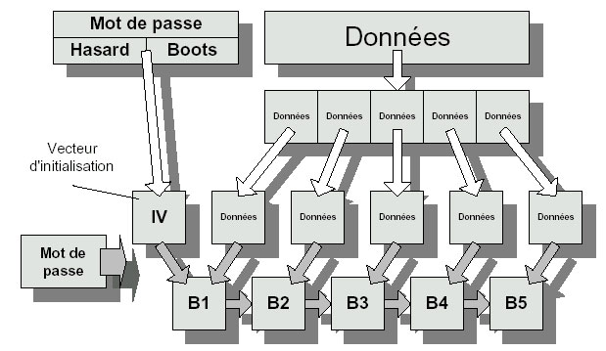
Sécurité de SMPv3 : encryption
On utilise une clé de 64 bits (8 des 64 bits sont des parités, la clé réelle est donc longue de 56 bits) et DES encrypte 64 bits à la fois. Comme les informations que l’on doit encrypter sont plus longues que 8 octets, on utilise du chaînage de blocs DES de 64 bits.

Slide 43
Sécurité de SMPv3 : encryption
Une combinaison du mot de passe, d’une chaîne aléatoire et d’autres informations forme le « Vecteur d’initialisation ». Chacun des blocs de 64 bits est passé par DES et est chaîné avec le bloc précédent avec un XOR. Le premier bloc est chaîné par un XOR au vecteur d’initialisation. Le vecteur d’initialisation est transmis avec chaque paquet dans les « Paramètres de sécurité », un champs qui fait partie du paquet SNMPv3.
Contrairement à l’authentification qui est appliquée à tout le paquet, l’encryption est seulement appliquée sur le PDU.

Slide 44
Sécurité de SMPv3 : replay attack
Si une requête est transmise, les mécanismes d’authentification, de localisation et d’encryption n’empêchent pas quelqu’un de saisir un paquet SNMPv3 valide du réseau et de tenter de le réutiliser plus tard, sans modification.
Par exemple, si l’administrateur effectue l’opération de remise à jours d’un équipement, quelqu’un peut saisir ce paquet et tenter de le retransmettre à l’équipement à chaque fois que cette personne désire faire une mise à jours illicite de l’équipement. Même si la personne n’a pas l’autorisation nécessaire, elle envoie un paquet, authentifié et encrypté correctement pour l’administration de l’équipement.
On appelle cette attaque le replay attack. Pour éviter ceci, le temps est estampillé sur chaque paquet. Quand on reçoit un paquet SNMPv3, on compare le temps actuel avec le temps dans le paquet. Si la différence est plus que supérieur à 150 secondes, le paquet est ignoré.
Toutefois, les agents SNMP sont souvent des petits micro-controlleurs qui n’ont pas à leur disposition une horloge avec l’heure courante et précise. Les horloges doivent être mises à l’heure, et il est pratique de les garder à l’heure même quand l’équipement est éteint. De plus, il est difficile de garder toutes les horloges synchronisées.
SNMPv3 n’utilise pas l’heure normale. On utilise plutôt une horloge différente dans chaque agent. Ceux-ci garde le nombre de secondes depuis que l’agent a été mis en circuit. On garde aussi un compteur qui compte le nombre de fois où l’équipement a été mis en fonctionnement. On appelle ces compteurs BOOTS (Nombre de fois ou l'equipement a été allumé) et TIME (Nombre de secondes depuis la dernière fois que l’équipement a été mis en fonctionnement).
La combinaison du BOOTS et du TIME donne une valeur qui augmente toujours, et qui peut être utilisée pour l’estampillage. Comme chaque agent a sa propre valeur du BOOTS/TIME, la plate-forme de gestion doit garder une horloge qui doit être synchronisée pour chaque agent qu’elle contacte. Au moment du contact initial, la plate-forme obtient la valeur du BOOTS/TIME de l’agent et synchronise une horloge distincte.

Slide 45
TP1 : Préparation des machines virtuelles
L’objectif du présent TP est de mettre en place :
Une machine Debian 8 (mode réseau Pont) qui sera notre NMS
Une machine Debian 8 (mode réseau Pont) qui sera notre machine à surveiller

Slide 46
TP2 : Configuration de SNMPD
Le serveur SNMP de Linux est SNMPD.
Pour l’installer sur Debian un paquet existe. Il est également utile d’installer le paquet SNMP pour pouvoir tester son serveur en local.
Commencer par renommer le fichier de configuration original /etc/snmp/snmpd.conf en snmpd.conf.orig par exemple.
Editer ensuite un fichier vide /etc/snmp/snmpd.conf.
Ajoutez :
rocommunity macommunaute
Si vous désirez ajouter de la sécurité vous pouvez ajouter l’IP de la machine autorisée à se connecter à la fin de la ligne
rwcommunity donne les accès en lecture / écriture.
Ajoutez ensuite :
syscontact js@topsystem.ma
Syslocation Afrique/Maroc/Casablanca IGS/Salle 4
Redémarrez le service SNMP
Vous pouvez tester votre serveur en tapant la commande :
snmpwalk –v 2c –c macommunaute IP_A_MONITORER
Essayez cette commande depuis votre machine et depuis le NMS

Slide 47
TP3 : Utilisation de snmpB
L’outils SNMPB va permettre de faire des requêtes à l’aide d’une interface graphique, de parcourir la MIB, etc …
Le téléchargement se fait à partir de http://sourceforge.net/projects/snmpb/
Installer et configurer SNMPB pour se connecter à votre machine Linux en SNMPv1 et V2c
Parcourez la MIB avec l’explorer.
Trouvez dans le MIB les connexions TCP ouverte
Faites un Walk
Faites un Table View
Chargez les modules HOST-RESOURCES-MIB et HOST-RESOURCES-TYPES
Récupérez la liste des partitions de la machine Linux
Récupérez l’uptime de la machine
Téléchargez et chargez la lib net snmp (voir http://www.net-snmp.org/docs/mibs/)
Chargez les MIB uc (ucdavis)
Naviguez dans la MIB Uc Davis et découvrez ce que vous pouvez monitorer

Slide 48
TP4 : snmp en ligne de commande
snmpWalk permet de parcourir un arbre
snmpGet permet de récupérer la valeur d’un OID
snmpwalk -v <laversion> -c <lacommunaute> <adresseip> <oid>
snmpwalk -v 2c -c public 192.168.1.13 1.3.6.1.2.1.2.2.1.10
snmpget -v <laversion> -c <lacommunaute> <adresseip> <oid>
snmpget -v 2c -c public 192.168.1.13 1.3.6.1.2.1.2.2.1.10.1
man snmpcmd vous donne la documentation commune à toutes les commandes snmp
snmpwalk -v 2c -c public -Of 192.168.1.13 1.3.6.1.2.1.2.2.1.10
Affiche l’oid complet dans la sortie
snmpTable permet d’afficher les résultats de sorties au format tableau
snmptable -v 2c -c public localhost 1.3.6.1.2.1.6.13
snmptable -v 2c -c public -Cb localhost 1.3.6.1.2.1.6.13
Pour avoir des entêtes raccourcis

Slide 49
TP5 : supervision des informations système
Supervision de la charge
Dans le fichier de configuration de snmpd, nous allons pouvoir configurer la surveillance de la charge système (load average)
Il suffit pour cela de rajouter une ligne au format :
load loadAveragemax1minutes loadAveragemax5minutes loadAveragemax15minutes
Par exemple : load 16 8 4
Si le load average depasse 4 dans un espace de 15 minutes, une information sera enregistrée dans la MIB SNMP
snmptable -v 2c -c macommunaute 127.0.0.1 1.3.6.1.4.1.2021.10
Si vous désirez charger votre CPU vous pouvez faire un script bash contenant :
while true; do /bin/true; done

Slide 50
TP6 : supervision des informations système (disques)
Supervision des partitions
Dans le fichier de configuration de snmpd, nous allons pouvoir configurer la surveillance du remplissage des partitions
Il suffit pour cela de rajouter une ligne au format :
disk /nom/partition espaceLibre
Par exemple : disk / 10%
Si l’espace libre est de 10% sur la racine, une information sera enregistrée dans la MIB SNMP
snmptable -v 2c -c macommunaute 127.0.0.1 1.3.6.1.4.1.2021.9

Slide 51
TP7 : supervision des informations système (processus)
Supervision des processus
Dans le fichier de configuration de snmpd, nous allons pouvoir configurer la surveillance d’un processus
Il suffit pour cela de rajouter une ligne au format :
proc nomProcessus maxPresent minPresent
Par exemple : proc apache2 100 2
Il faut au minimum 2 processus httpd et au maximum 100
snmptable -v 2c -c macommunaute 127.0.0.1 1.3.6.1.4.1.2021.2
Arrêtez le processus monitoré et relancez la commande
SNMP est capable de relancer un service quand une erreur survient
Pour cela il suffit de rajouter dans snmpd.conf
procfix nomProcessus commande
Par exemple procfix apache2 /sbin/service apache2 restart

Slide 52
TP8 : supervision des informations système (taille de fichier)
Supervision de la taille d’un fichier
Dans le fichier de configuration de snmpd, nous allons pouvoir configurer la surveillance d’un processus
Il suffit pour cela de rajouter une ligne au format :
file pathFichier tailleMax
Par exemple : file /var/log/syslog 153600
Si la taille de /var/log/syslog dépasse 153600 octets, un enregistrement sera créé
snmptable -v 2c -c macommunaute 127.0.0.1 1.3.6.1.4.1.2021.15

Slide 53
Commandes snmp disponibles
Snmpbulkget
Snmpdf
Snmpnetstat
Snmptranslate
Snmpwalk
Snmpbulkwalk
Snmpget
Snmpset
Snmptrap
Snmpconf
Snmpgetnext
Snmpstatus
Snmptrapd
Snmpd
Snmpinform
Snmptable
Snmpusm
Snmpdelta
Snmpkey
Snmptest
Snmpvacm

Slide 54
TP9 : snmptrad
Pour pouvoir récupérer des TRAP nous allons devoir configurer un serveur écoutant le port 162 sur notre NMS
apt-get install snmptrapd
Dans /etc/snmp/snmptrapd.conf
authCommunity log,execute,net public
Pour tester une trap :
snmptrap -v1 -c public localhost .1.3.6.1.6.3.1.1.5.2 0 0 "" "" .1.3.6.1.4.1 s ”ERREUR FATALE”
snmptrap -v 1 -c public localhost .1.3.6.1.6.3 "" 0 0 coldStart.0

Slide 55
TP9 : snmptrad (suite)
Pour envoyer des traps, dans le fichier /etc/snmp/snmpd.conf de notre client nous ajouterons :
rouser igs
informsink IP_NMS testtrap
authtrapenable 1
agentSecName igs
defaultMonitors yes
linkUpDownNotifications yes
Il faut redémarre le service snmpd pour que les modifications soient prise en compte
Si vous voulez tester une trap (par exemple une requête sur une mauvaise communauté) (a exécuter sur votre machine snmp):
snmpwalk -v 2c -c badcommunnity localhost
Le résultat des traps se trouve dans le /var/log/syslog de votre nms
Si vous avez des erreurs dans le syslog vous devez installer le convertisseur de MIB :
Dans /etc/apt/sources.list ajouter :
deb http://mirrors.ircam.fr/pub/debian/ squeeze main non-free
deb http://security.debian.org/ squeeze/updates main non-free
deb http://mirrors.ircam.fr/pub/debian/ squeeze-updates main non-free
apt-get update
apt-get install snmp-mibs-downloader
export MIBS=UCD-SNMP-MIB
/etc/init.d/snmpd restart

Slide 56
TP9 : snmptrad (suite)
A faire vous même : configurez snmptrapd pour envoyer les traps dans une base mysql
http://www.net-snmp.org/wiki/index.php/Snmptrapd

Slide 57
TP10 : installation de collectd
Sur votre NMS nous allons configurer collectd qui nous permettra de visualiser graphiquement nos informations
apt-get install collectd
service collectd start
apt-get install git
apt-get install librrds-perl libjson-perl libhtml-parser-perl
cd /usr/local/
git clone https://github.com/httpdss/collectd-web.git
cd collectd-web/
chmod +x cgi-bin/graphdefs.cgi
Editez runserver.py si vous désirez changer le port
./runserver.py &
Editez /etc/collectd/collectd.conf pour activer le plugin snmp
A faire vous même :
Configurez le plugins SNMP pour monitorer le traffic réseau de votre machine Linux
(https://collectd.org/wiki/index.php/Plugin:SNMP vous aidera)

Slide 58
TP11 : installation de Nagios
La première étape est d’installer l’ensemble des dépendances nécessaires à Nagios sur notre NMS.
apt-get install build-essential libgd2-xpm-dev openssl libssl-dev xinetd apache2-utils apache2 unzip php5
Nous allons ensuite créer un utilisateur Nagios et lui attribuer des droits
useradd nagios
mkdir /home/nagios
chown nagios:nagios /home/nagios
groupadd nagcmd
usermod -a -G nagcmd nagios
Nagios ne dispose pas de paquets compilés pour Debian. Nous devons donc récupérer les sources, les installer et confgurer Apache
cd /opt/
wget https://assets.nagios.com/downloads/nagioscore/releases/nagios-4.1.1.tar.gz
tar xzvf nagios-4.1.1.tar.gz
./configure --with-nagios-group=nagios --with-command-group=nagcmd --with-httpd-conf=/etc/apache2/conf-available
make all
make install
make install-commandmode
make install-init
make install-config
/usr/bin/install -c -m 644 sample-config/httpd.conf /etc/apache2/sites-available/nagios.conf
usermod -G nagcmd www-data
ln -s /etc/init.d/nagios /etc/rcS.d/S99nagios

Slide 59
TP11 : installation de Nagios (suite)
Nous allons maintenant installer les plugins de Nagios qui nous permettrons entre autre de configurer check_snmp
wget http://nagios-plugins.org/download/nagios-plugins-2.0.3.tar.gz
tar xvf nagios-plugins-...
cd nagios-plugins-...
./configure --with-nagios-user=nagios --with-nagios-group=nagios
make
make install
Il nous reste ensuite à configurer Apache pour qu’il nous permettent d’accéder à Nagios
a2enmod rewrite
a2enmod cgi
htpasswd -c /usr/local/nagios/etc/htpasswd.users nagiosadmin
a2ensite nagios
service nagios start
service apache2 reload
Vous pouvez maintenant accéder à Nagios avec votre navigateur à l’adresse http://IP/nagios

Slide 60
TP12 : installation de Adagios
Adagios est une interface graphique qui permet de configurer Nagios facilement et qui contient des moules de configuration pour les cas les plus communs.
Installation des dépendances Debian
apt-get install git libapache2-mod-wsgi python-pip sudo rrdtool librrds-perl php5-gd
Installation des modules Python
pip install django==1.6 pynag adagios simplejson
mkdir -p /usr/local/nagios/etc/adagios
pynag config --append cfg_dir=/usr/local/nagios/etc/adagios
chown -R nagios:nagios /usr/local/nagios
Nous allons créer le fichier de configuration pour Apache /etc/apache2/sites-available/adagios.conf
WSGISocketPrefix /var/run/apache2/wsgi
WSGIDaemonProcess adagios user=nagios group=nagios processes=1 threads=25 python-path=/usr/local/lib/python2.7/dist-packages/adagios:/usr/local/lib/python2.7/dist-packages/adagios/adagios
WSGIProcessGroup adagios
WSGIScriptAlias /adagios /usr/local/lib/python2.7/dist-packages/adagios/apache/adagios.wsgi
Alias /adagios/media /usr/local/lib/python2.7/dist-packages/adagios/media
<Location /adagios>
AuthName "Adagios Access"
AuthType Basic
AuthUserFile /usr/local/nagios/etc/htpasswd.users
Require valid-user
</Location>

Slide 61
TP12 : installation de Adagios (suite)
mkdir /var/lib/adagios
mkdir /var/lib/adagios/userdata
Modifier les lignes de /etc/adagios/adagios.conf
nagios_config = « /etc/nagios/nagios.cfg » vers nagios_config = « /usr/local/nagios/etc/nagios.cfg »
nagios_binary= »/usr/sbin/nagios » vers nagios_binary= »/usr/local/nagios/bin/nagios »
destination_directory = « /etc/nagios/adagios/ » vers destination_directory= » /usr/local/nagios/etc/adagios »
Ligne 24 => True vers False
Configurer sudo pour que Nagios redémarre quand Adagios change la config
cp /usr/local/lib/python2.7/dist-packages/adagios/etc/sudoers.d/adagios /etc/sudoers.d/
Activation du site et redémarrage des services
a2ensite adagios.conf
systemctl restart nagios.service
systemctl restart apache2.service

Slide 62
TP13 : netdata
http://www.tecmint.com/netdata-real-time-linux-performance-network-monitoring-tool/

Slide 63
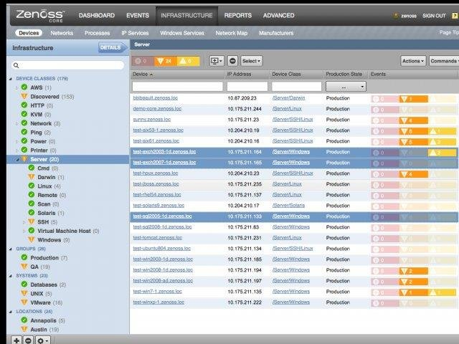
TP14 : zenoss
https://www.zenoss.com/

Slide 64
http://alternativeto.net/software/nagios/

